Slide 1
『融客月报』
——私募股权投资市场（2017年12月）

Slide 2

募
募集数量及规模维持上升趋势
投
投资数量激增，哈罗单车完成D轮融资
IPO
年末A股IPO速度有所下降
新三板
新三板摘牌数创出新高，指数较弱，交投持续活跃

Slide 3

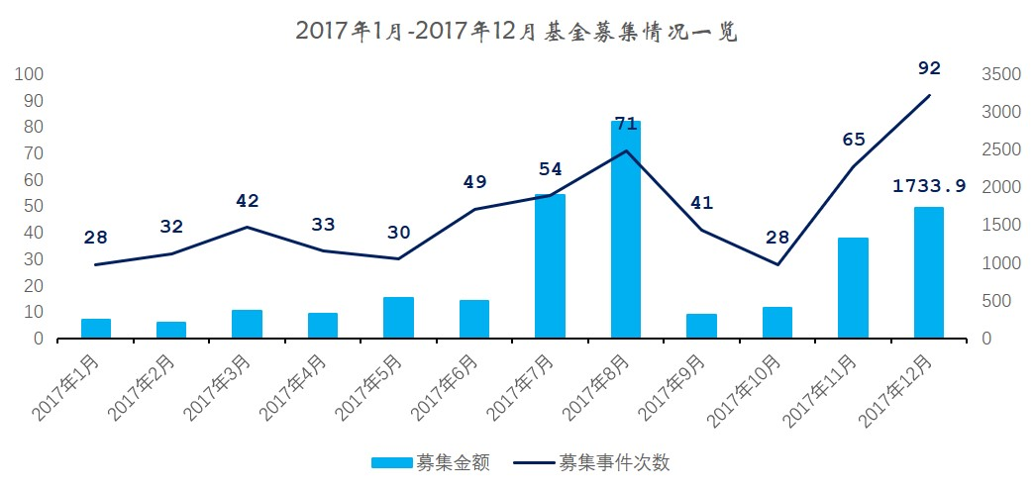
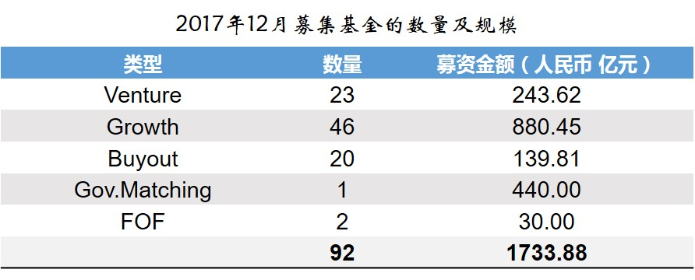
募集
募集数量及规模保持上升趋势
+41.5%
本月共发生92起基金募集事件，共募集资金1733.9亿，数量及规模上都较上两月有显著的上升。
募集事件数量
+30.9%
募集事件规模
本月创业投资基金募集23起，共募集243.62亿元；成长基金募集46起，共募集880.45亿；并购基金募集20起，共募集139.81亿元；引导基金募集1起，共募集440.00亿元；FOF基金募集2起，共募集30.00亿元；

Slide 4

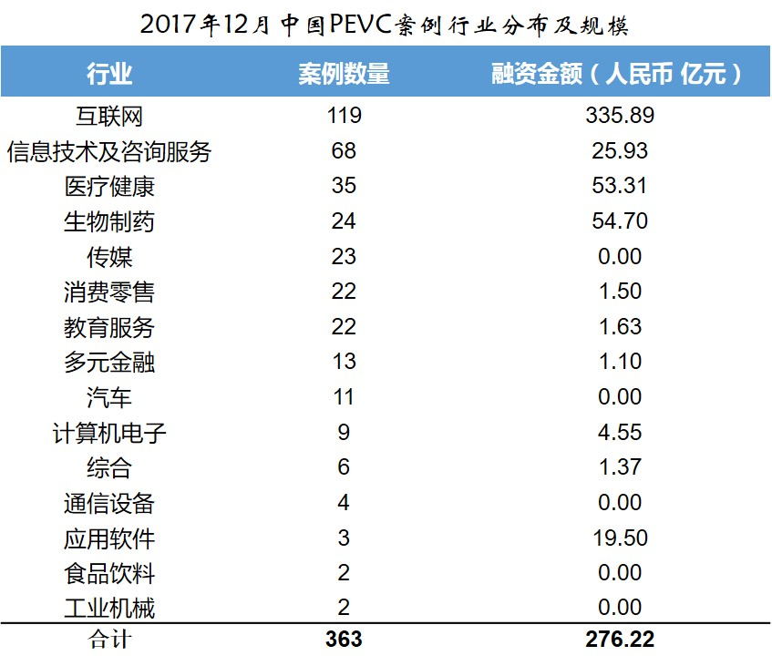
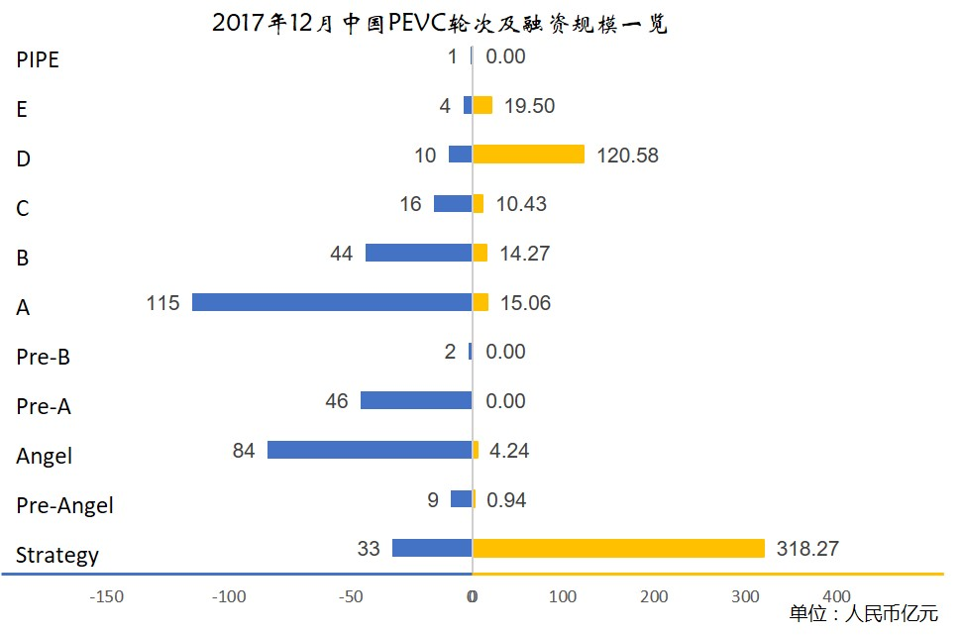
投资
投资整体数量激增，哈罗单车完成融资
本月PEVC市场共发生投资案例363起，融资总额达到人民币276.22亿元。分行业来看，投资依旧集中在互联网及IT行业，分别发生案例119起和68起，分别吸金335.89亿元及25.93亿元。
按融资轮次来看，本月融资事件集中在A轮，共发生115起案例，共融资15.6亿元。另外哈罗单车在共享单车行业整体陷入寒冬时，完成了其D轮，共计30亿人民币的融资，是本月市场中单笔最大的融资。
本月市场投资金融数据缺失较多，但从项目数量来看投资市场本月较为活跃。

Slide 5

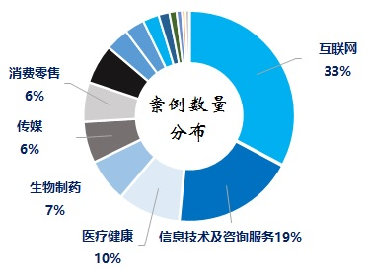
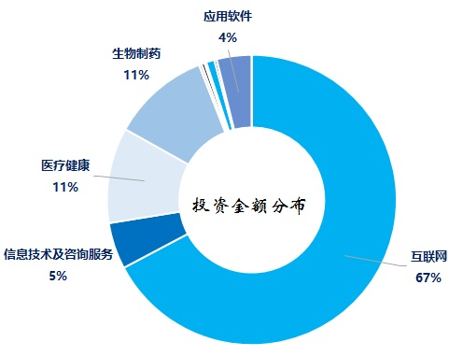
投资
重要投资事件
融资规模前列
融资规模
1
hellobike哈罗单车：Hellobike是一家致力于为用户提供轻活、自由出行工具的共享单车公司，先后在杭州、宁波、福州、厦门、天津 、哈尔滨 等城市进行投放，未来将投放全球市场，让每一个人都能便捷出行。
30 亿人民币
2
Ginkgo Bioworks：合成生物学，与美国DARPA合作，研究治疗抗生素耐药性的细菌，研究利用微生物将二氧化碳转化为燃料，研究如何让酵母具有玫瑰的芬芳，主要通过基因改造甚至定制微生物的方式合成气味，并制作香精。
2.75 亿美元
3
HeartFlow：一家心血管诊断医疗公司，利用复杂的3D计算模型，通过CAT造影图像去诊断心脏病，而不再需要昂贵的创伤性检查。
1.5 亿美元
市场关注
1
蚂蜂窝：蚂蜂窝是一个旅游分享社交媒体，基于对景点、餐饮、酒店等真实用户的点评信息来帮助自由行用户制定旅行计划，提供旅游攻略、自助游线路等服务。
1.3 亿美元

Slide 6

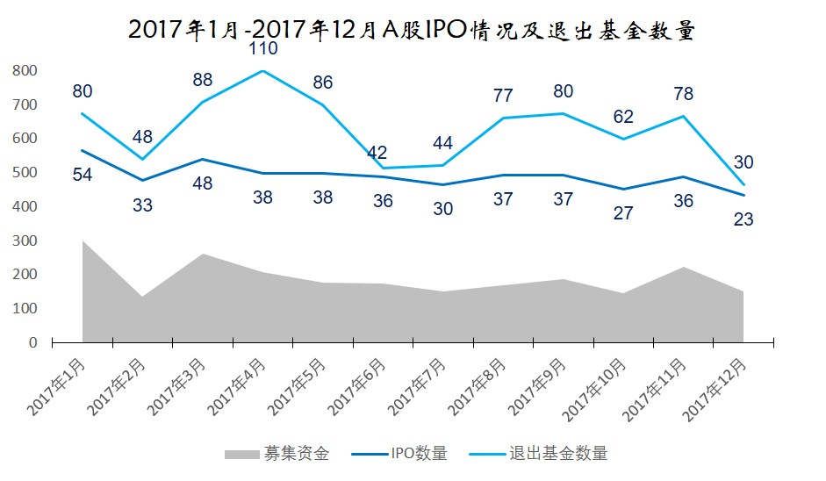
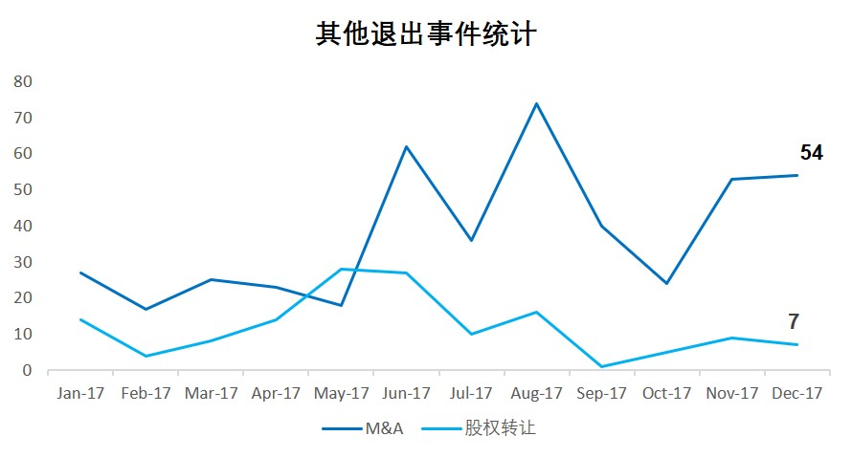
IPO及退出
A股、港股IPO及基金退出情况
本月A股市场IPO维持稳定的发行节奏，共有23家企业成功上市交易，预计共募集资金151.17亿；港股共有22家企业上市，共募集资金107.55亿港元。
同时，本月有30个基金产品因标的公司成功上市实现退出，54个基金产品通过M&A途径完成退出，另有7个基金产品通过股权转让完成退出。

Slide 7

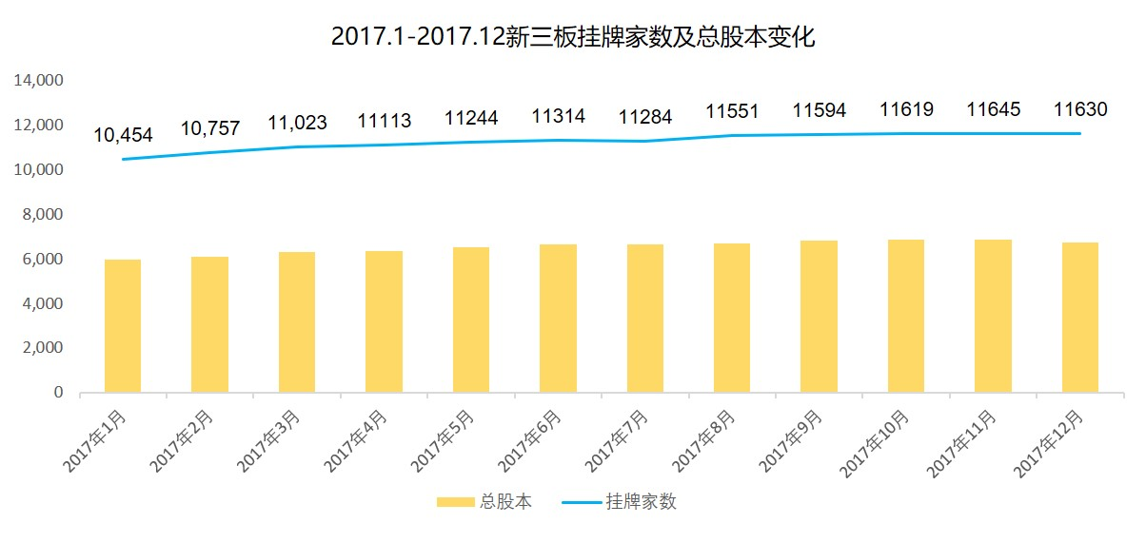
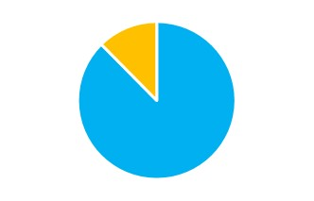
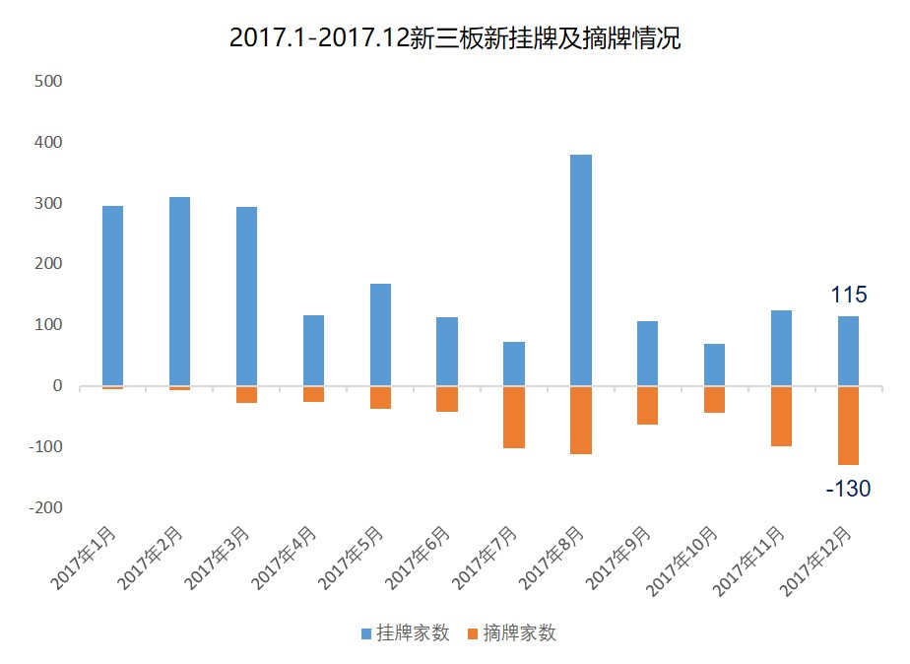
新三板
新三板市场概况
挂牌企业总数
市场分层分布
转让方式分布
11630
10283
1362
家
-15
基础
创新
协议转让：10287
做市方式：1343
本月新三板挂牌企业总数净减少，摘牌家数再创内年新高，截止12月31日，挂牌企业总数为11630家，净减少15家。本月新增挂牌115家，摘牌130家。其中，转板摘牌6家。

Slide 8

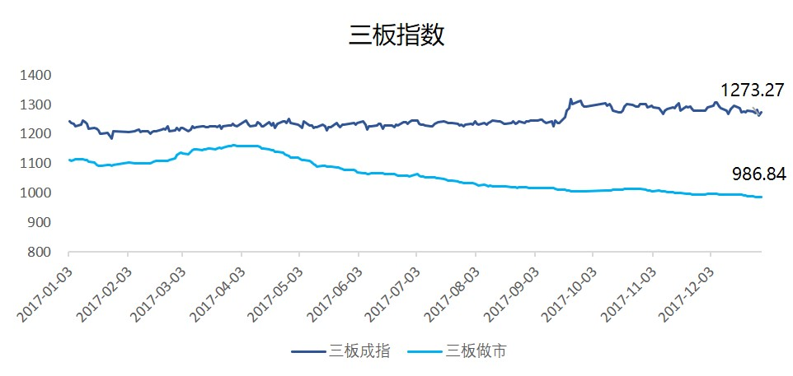
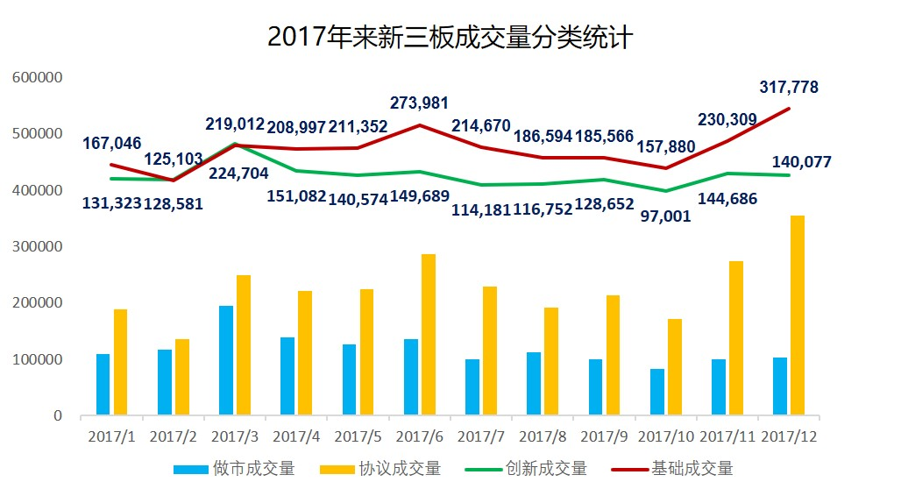
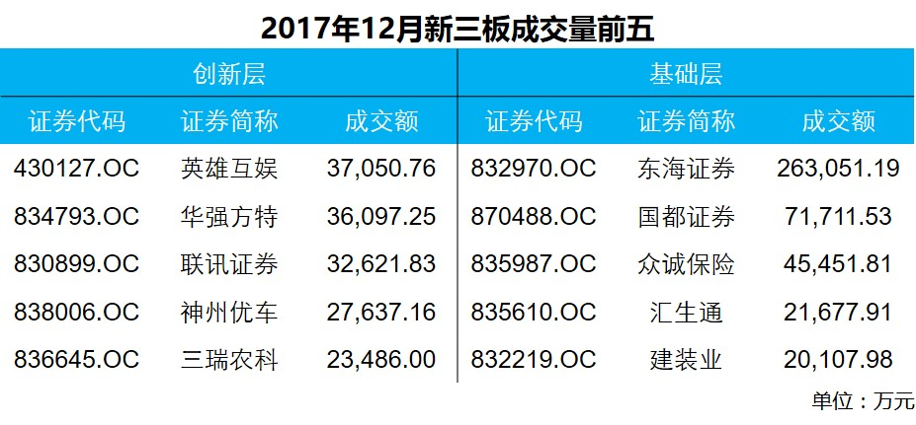
新三板
新三板市场交易情况
本月新三板成交较为平稳，三板做市指数持续回落，12月29日收盘价为986.84点。三板成指在本月维持横盘走势，收于1273.27点。
分市场方面，各市场交投继续上升，本月做市成交量较上月上升2.3%，共成交103045万股，协议转让上升29.4%，共成交354810万股；创新层本月下降3.2%，共成交140077万股，基础层上升38%，成交317778万股。

Slide 9
本月小结
本月一级市场持续上月的增长趋势，募集产品的数量达到了年内高点，募集规模也是年内第二高。
而在企业融资方面，本月融资数量较上月有明显的上升，但由于市场数据的缺失，实际的融资金融应该要远高于上月。值得一提的是，在共享单车行业相继有企业退出，消费者押金难退的背景下，哈罗单车完成了近30亿人民币的D轮融资。此外，苏宁金融也完成了近54亿人民币的战略融资。
前期监管层面对IPO审核的严格标准在本月中对A股首发上市的企业数量产生了一些影响，仅23家公司上市创下了年内新低，据统计，目前IPO过会标准普遍在净利润8000万以上，5000万以下的除重点行业及企业外，过会率极低。
新三板12月挂牌家数变动出现了净减少，其中摘牌数量创下年内新高，绝大多数依旧为因企业发展因素主动申请摘牌，转板退市家数基本保持稳定。另一方面，本月新三板的成交的增长集中在基础层及协议转让方式两种，尽管指数表现起色不大，但市场整体回暖的趋势依旧保持。

Slide 10
公司主要业务
财务顾问及财务投资
上市对于企业和股东仅是发展的一个里程碑,对接资本市场后,企业和股东需要适应更高的监管要求、更完善的公司治理、更复杂的资本运作。我们针对此类需求,整合了服务资源,将财务顾问和财务投资作为载体,致力为客户提供定制化的市值管理服务。
我们的财务顾问团队依托自身专业背景及资源整合优势,根据上市公司及其股东的需要,提供投融资、资本运作、资产及债务重组、财务管理、发展战略等活动提供的咨询、分析、方案设计等服务。包括的服务有：上市公司再融资、股权激励、并购、股权融资、市值维护、战略投资等。
我们的投资团队依托自身专业背景和独特判断,根据市值管理的各项需求,设计投资结构,进行各种形式的市值管理投资。其中包括：并购投资、再融资投资、战略投资、固定收益投资等。

Slide 11
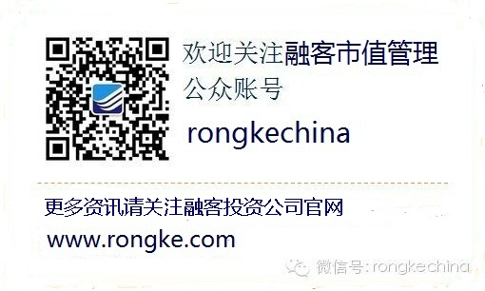
联系我们
编制人：陆韩骏
联系人：陆韩骏
职务：项目经理
公司地址：上海市东湖路70号东湖宾馆3号楼3楼
公司电话：8621—54668032—605
公司传真：8621—54669508
网址：http://www.rongke.com
声明
本PPT内所有数据均来源于万得wind金融数据客户端。

